Slide 1
Ich und meine Freizeit
Wolodymyr Maxymyschyn

Slide 2
Ich heiße Wolodymyr. Ich bin 15 Jahres alt. Ich lebe in Tschortkiw. Meine Familie ich nicht groß. Sie besteht aus 4 Personen. Das sind: ich, meine Mutter, mein Vater und mein Bruder. Wir leben in großer Wohnung in einem alten Haus.

Slide 3
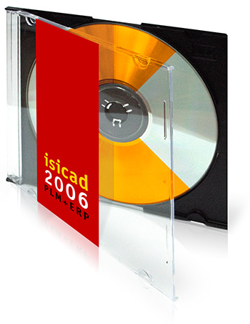
Ich interessiere mich für Sport. Ich mag verschiedene Sportstile, aber besonders gern habe ich Fußball. Ich habe zu Hause eine große CD- Sammlung mit Spielen.

Slide 4
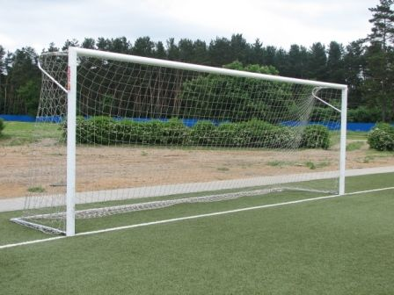
Wenn ich Freizeit habe, höre ich Musik oder spiele Computer. Aber am besten spiele ich Fußball mit meinen Freunden. Das macht mir Spaß. Ich gehöre unserer Fußball- schulmannschaft an.
In meiner Freizeit beschäftige ich mich gern mit dem Fernsehen.

Slide 5
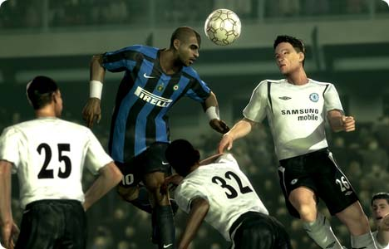


Slide 6
Ich lerne im Gymnasium und das finde ich toll. Hier haben wir hochqualifizierte Lehrer und bekommen gute Kenntnisse. Hier lernen wir zwei Fremdsprachen und kommunizieren jeden Tag mit Volontärin aus Amerika. Das ist super, nicht wahr?

Slide 7

i
Doch ich ärgere mich über viele Hausaufgaben. In der Schule bekommen wir jetzt sehr viel auf. Dann soll man den ganzen Abend über den Büchern sitzen. So bleibt überhaupt keine Freizeit mehr. Manchmal bin ich total müde.

Slide 8
In den Ferien reise ich gern. Das Reisen macht mir Spaß und bringt neue Kenntnisse über Länder und Leute. Ich möchte gerne einen Brieffreund in Deutschland haben, um mein Deutsch zu verbessern und etwas neues über die BRD zu erfahren. Also schreibt mir!

